Slide 1
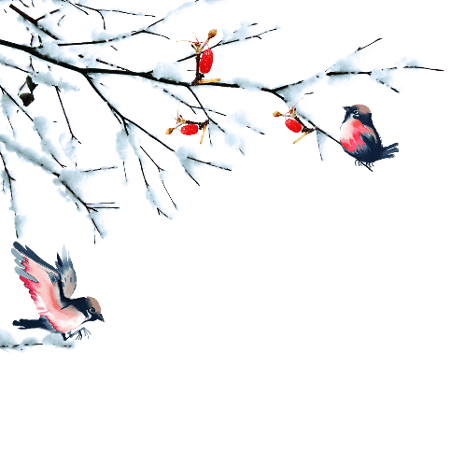
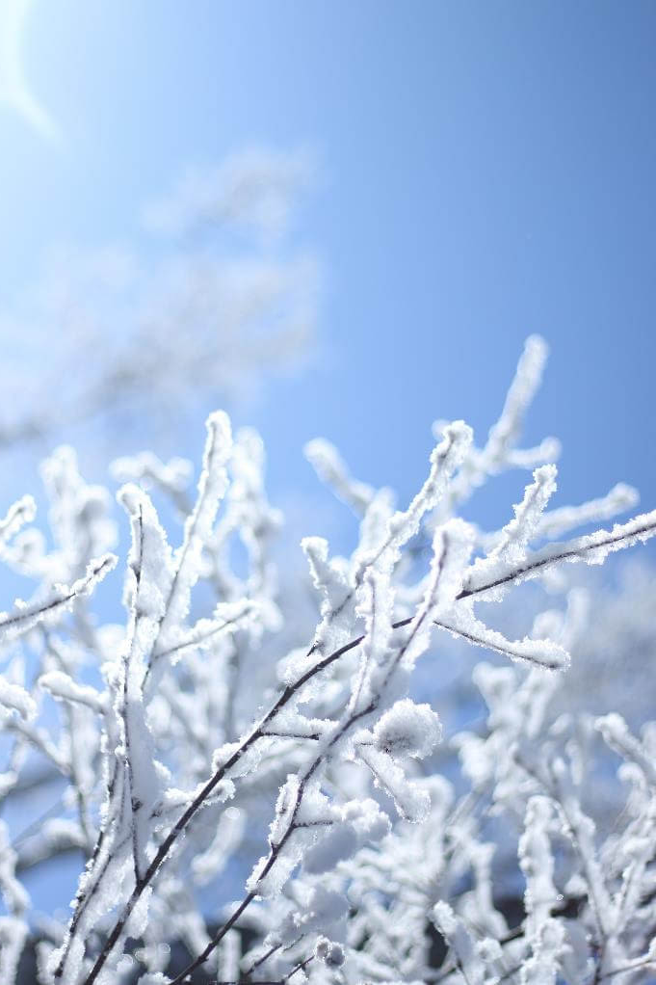
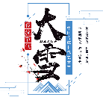
大雪节气介绍

Slide 2
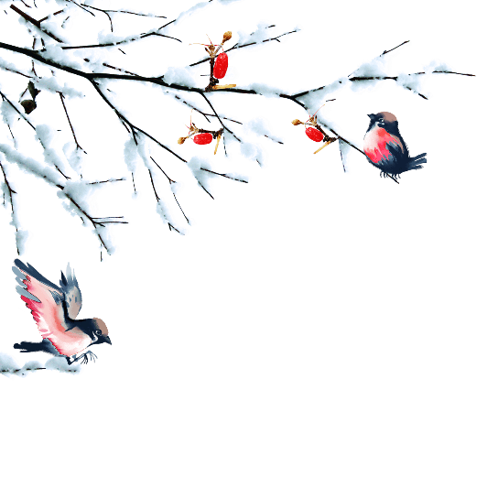
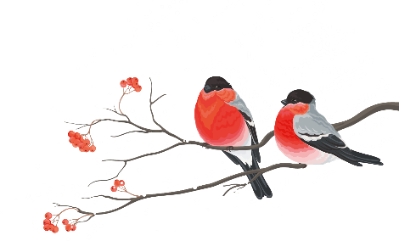
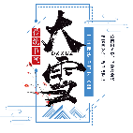
https://www.ypppt.com/
目
录
01 大雪简介
02 大雪风俗
CONTENT
03 大雪诗词
04 大雪养生

Slide 3
01
大雪简介

Slide 4
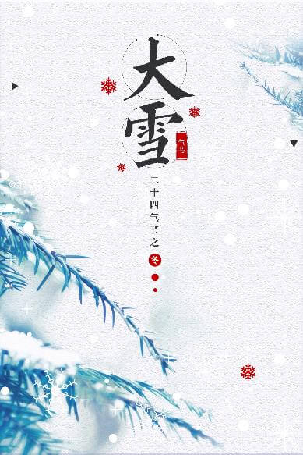
大雪简介
“大雪”节气，通常在每年的12月7日或8日。太阳黄经达255度时。《月令七十二候集解》说：“至此而雪盛也”意思是指天气更冷，降雪的可能性比小雪时更大了，并不指降雪量一定很大。
大雪时节，除华南和云南南部无冬区外，我国辽阔的大地已披上冬日盛装，东北、西北地区平均气温已达—10℃以下，黄河流域和华北地区气温也稳定在0℃以下，冬小麦已停止生长。

Slide 5
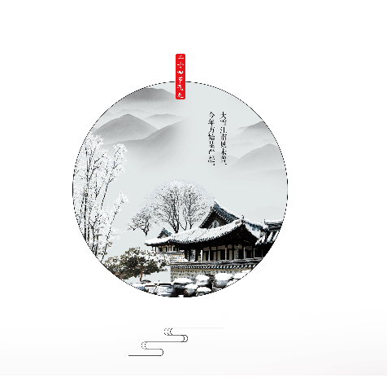
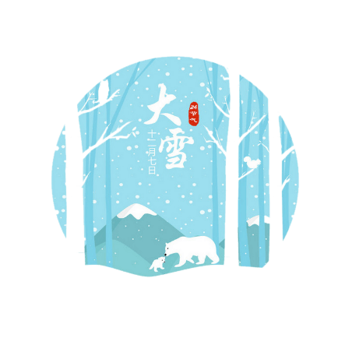
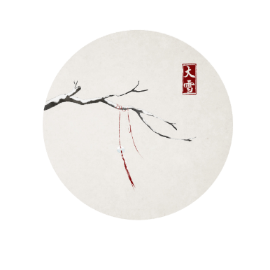
大雪简介
古代将大雪分为三候：“一候鹃鸥不呜；二候虎始交；
三候荔挺出。”是说此时因天气寒冷，寒号鸟也不再呜叫了；
此时是阴气最盛时期，所谓盛极而衰，阳气已有所萌动，
老虎开始有求偶行为；“荔挺”为兰草的一种，
感到阳气的萌动而抽出新芽。

Slide 6
大雪节气与大雪天气的区别
大雪简介
大雪节气是一个气候概念，它代表的是大雪节气期间的气候特征。
大雪天气是指降雪强度较大的雪。
气象学上规定：
下雪时能见度很差，水平能见距离小于500米，地面积雪深度等于或大于5厘米；
或24小时内降雪量达5.0～9.9毫米之间的降雪称为大雪。

Slide 7
02
大雪风俗

Slide 8
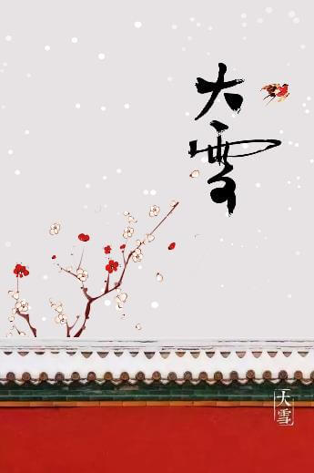
大雪风俗
红枣粥
红枣50g，粳米100g，加水同煮成粥，红枣具有健脾和胃、养胃补虚的作用，红枣还具有抗衰老的作用，可增加机体免疫力，中老年脾虚腹泻、身体虚弱、贫血者均可食用。
腊八粥
取粳米100g，花生米、黄豆、莲子肉、红枣各20g，同煮成粥。对久病体弱、脾肾两虚者具有较好疗效，尤适用于老年人食用。
节日PPT模板 http://www.ypppt.com/jieri/

Slide 9
03
大雪诗词

Slide 10
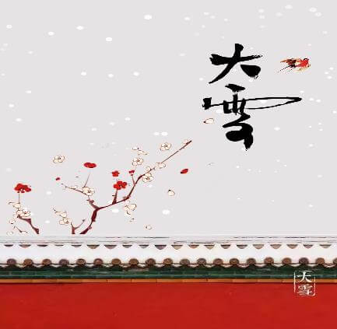
问刘十九 白居易
大雪诗词
绿蚁新醅酒，
红泥小火炉。
晚来天欲雪，
能饮一杯无？
Notes:
https://www.ypppt.com/

Slide 11
夜雪 白居易
大雪诗词
村雪夜坐 白居易
已讶衾枕冷，
复见窗户明。
夜深知雪重，
时闻折竹声。
南窗背灯坐，
风霰暗纷纷。
寂寞深村夜，
残雁雪中闻。

Slide 12
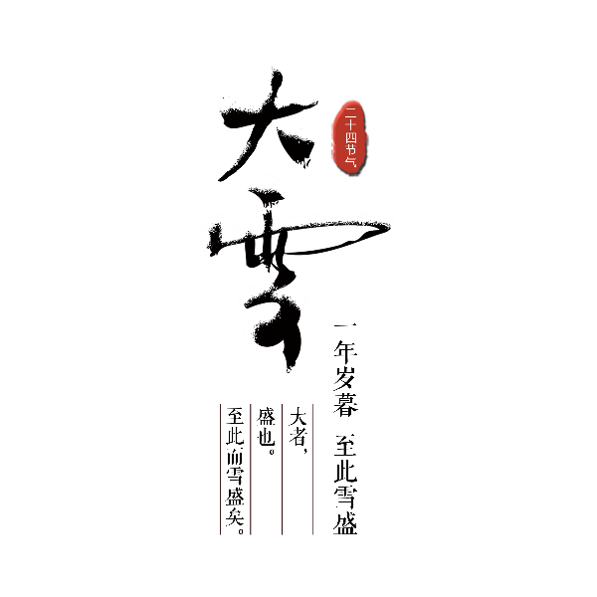
大雪诗词
《沁园春·雪》毛泽东
北国风光，千里冰封，万里雪飘。
望长城内外，惟馀莽莽；大河上下，顿失滔滔。
山舞银蛇，原驰蜡象，欲与天公试比高。
须晴日，看红妆素裹，分外妖娆。
江山如此多娇，
引无数英雄竞折腰。
惜秦皇汉武，略输文采；唐宗宋祖，稍逊风骚。
一代天骄，成吉思汗，只识弯弓射大雕。
俱往矣，数风流人物，还看今朝。

Slide 13
大雪诗词
《白雪歌送武判官归京》
【唐】岑参
北风卷地白草折，胡天八月即飞雪。
忽如一夜春风来，千树万树梨花开。
散入珠帘湿罗幕，狐裘不暖锦衾薄。
将军角弓不得控，都护铁衣冷犹著。
瀚海阑干百丈冰，愁云惨淡万里凝。
中军置酒饮归客，胡琴琵琶与羌笛。
纷纷暮雪下辕门，风掣红旗冻不翻。
轮台东门送君去，去时雪满天山路。
山回路转不见君，雪上空留马行处。

Slide 14
大雪诗词
《商州客舍》
【唐】孟郊
商山风雪壮，游子衣裳单。
四望失道路，百忧攒肺肝。
日短觉易老，夜长知至寒。
泪流潇湘弦，调苦屈宋弹。
识声今所易，识意古所难。
声意今讵辨，高明鉴其端。

Slide 15
01
大雪养生

Slide 16
粳米
大雪养生
粳米是一种常见的主食，含有大量碳水化合物，约占 79%，是热量的主要来源。其味甘淡，其性平和，每日食用，是滋补之物。
【注解】粳米是大米的一种，其粥有“世间第一补”之美称。粳米的糙米比精白米更有营养，它能降低胆固醇，减少心脏病发作和中风的概率。
【性能】味甘，性平。能益脾胃，除烦渴。
【用途】用于呕吐、泻痢或温热病所致的脾胃阴伤、胃气不足，口干渴等。
【用法】煎汤或煮粥服。

Slide 17
胡萝卜肉末 蒸鸡蛋羹
大雪养生
原料：
肉末 胡萝卜 鸡蛋
做法：
1) 将胡萝卜洗净，去皮切碎末。将鸡蛋磕入碗中搅拌均匀。
肉末加入一些盐或鸡精粉及香油调味，备用。
2)鸡蛋液加入一点的温水，轻轻搅拌后用漏网搁掉上层的蛋液
泡沫至嫩滑。
3)将一半的蛋液倒入在蒸碗中，加入肉末。
4)肉末上层放胡萝卜末铺均。在倒入剩余的蛋液即可。
5)用保鲜膜将碗口盖上，再用牙签或针轻轻戳几个小洞。
6)将蒸锅中放适时水烧开，将碗放到蒸隔上，盖上盖子，转小火。
7)蒸上10-15分钟后关火即可。

Slide 18
大雪养生
吃“黑”食“苦”
补肾又去火
大雪时节应多吃黑色食物和苦味食物，前者可补肾益气，后者能去火润燥。
黑色食品主要有：黑米、黑大豆、黑芝麻、黑枣、黑木耳、海带、紫菜、甲鱼等。
黑豆、黑芝麻中的营养素可降低胆固醇，有助于维护正常血液循环；
黑木耳中丰富的铁质可改善贫血怕冷症状；
海带、紫菜富含褐藻胶、碘、钙等成分，有助软化血管、改善血液循环及促进甲状腺激素的合成和分泌，从而有利于抗寒。
大雪时节，空气更加干燥，不少人会出现口干舌燥、口腔溃疡、皮肤干燥等症状，老百姓俗称“上火”了。
为了防止“上火”，可适当多吃些苦味食物。
如芹菜、莴笋、生菜、苦菊等，这些食物中含有氨基酸、维生素、生物碱、微量元素等，具有抗菌消炎、提神醒脑、清热润肠等多种医疗和保健功能。

Slide 19
大雪节气介绍

Slide 20
更多精品PPT资源尽在—优品PPT！
www.ypppt.com
PPT模板下载：www.ypppt.com/moban/ 节日PPT模板：www.ypppt.com/jieri/
PPT背景图片：www.ypppt.com/beijing/ PPT图表下载：www.ypppt.com/tubiao/
PPT素材下载： www.ypppt.com/sucai/ PPT教程下载：www.ypppt.com/jiaocheng/
字体下载：www.ypppt.com/ziti/ 绘本故事PPT：www.ypppt.com/gushi/
PPT课件：www.ypppt.com/kejian/
Notes:
模板来自于 优品PPT https://www.ypppt.com/

